Slide 1
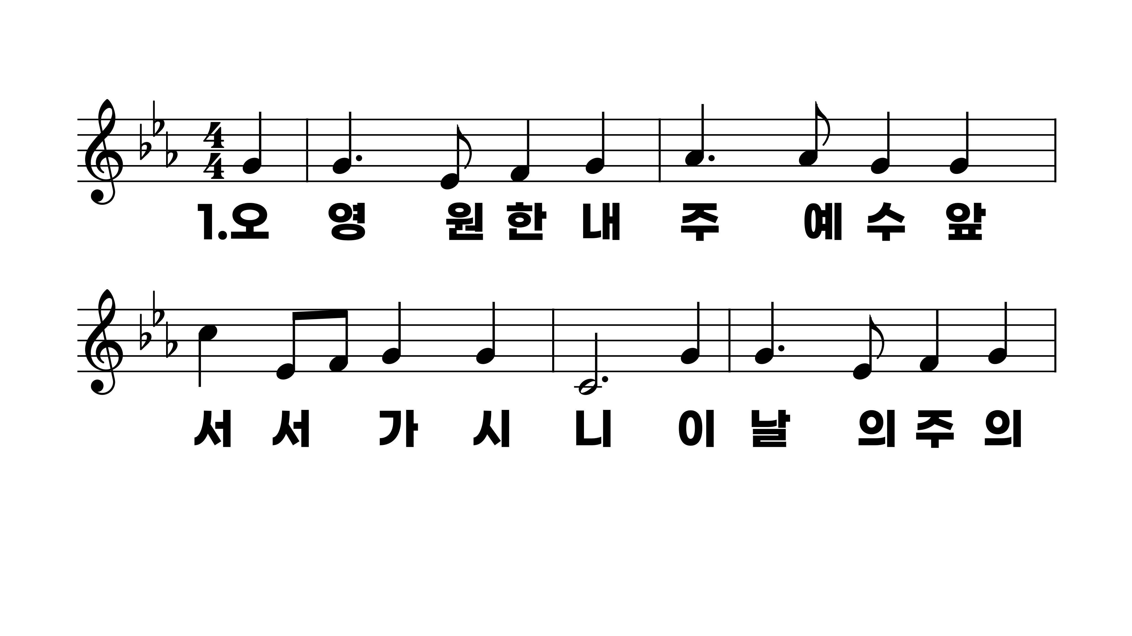
139장 오 영원한 내 주 예수
1.오영원한내
2.온인류의구
3.참소망의내
4.참생명과빛

Slide 2
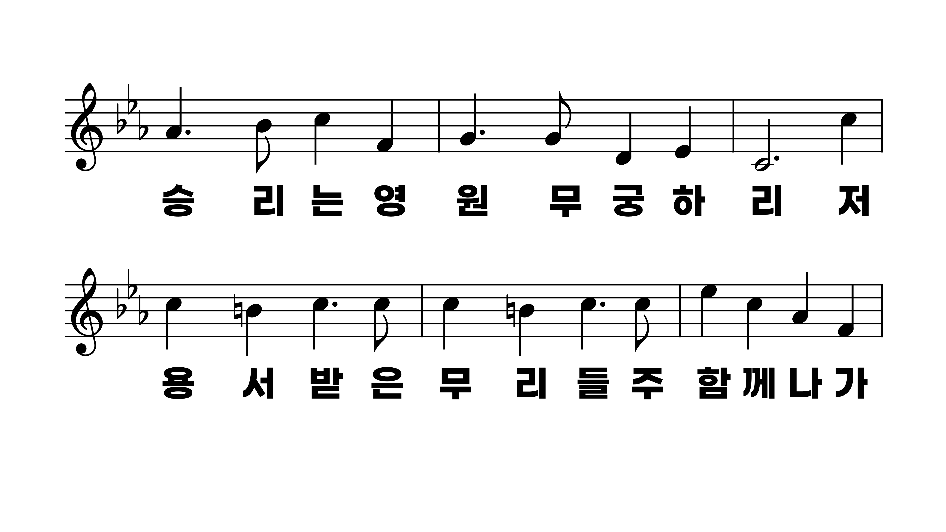
139장 오 영원한 내 주 예수
1.오영원한내
2.온인류의구
3.참소망의내
4.참생명과빛

Slide 3
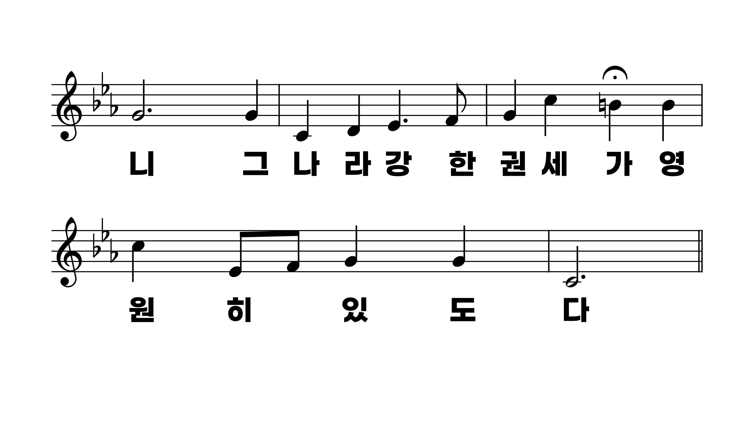
139장 오 영원한 내 주 예수
1.오영원한내
2.온인류의구
3.참소망의내
4.참생명과빛

Slide 4
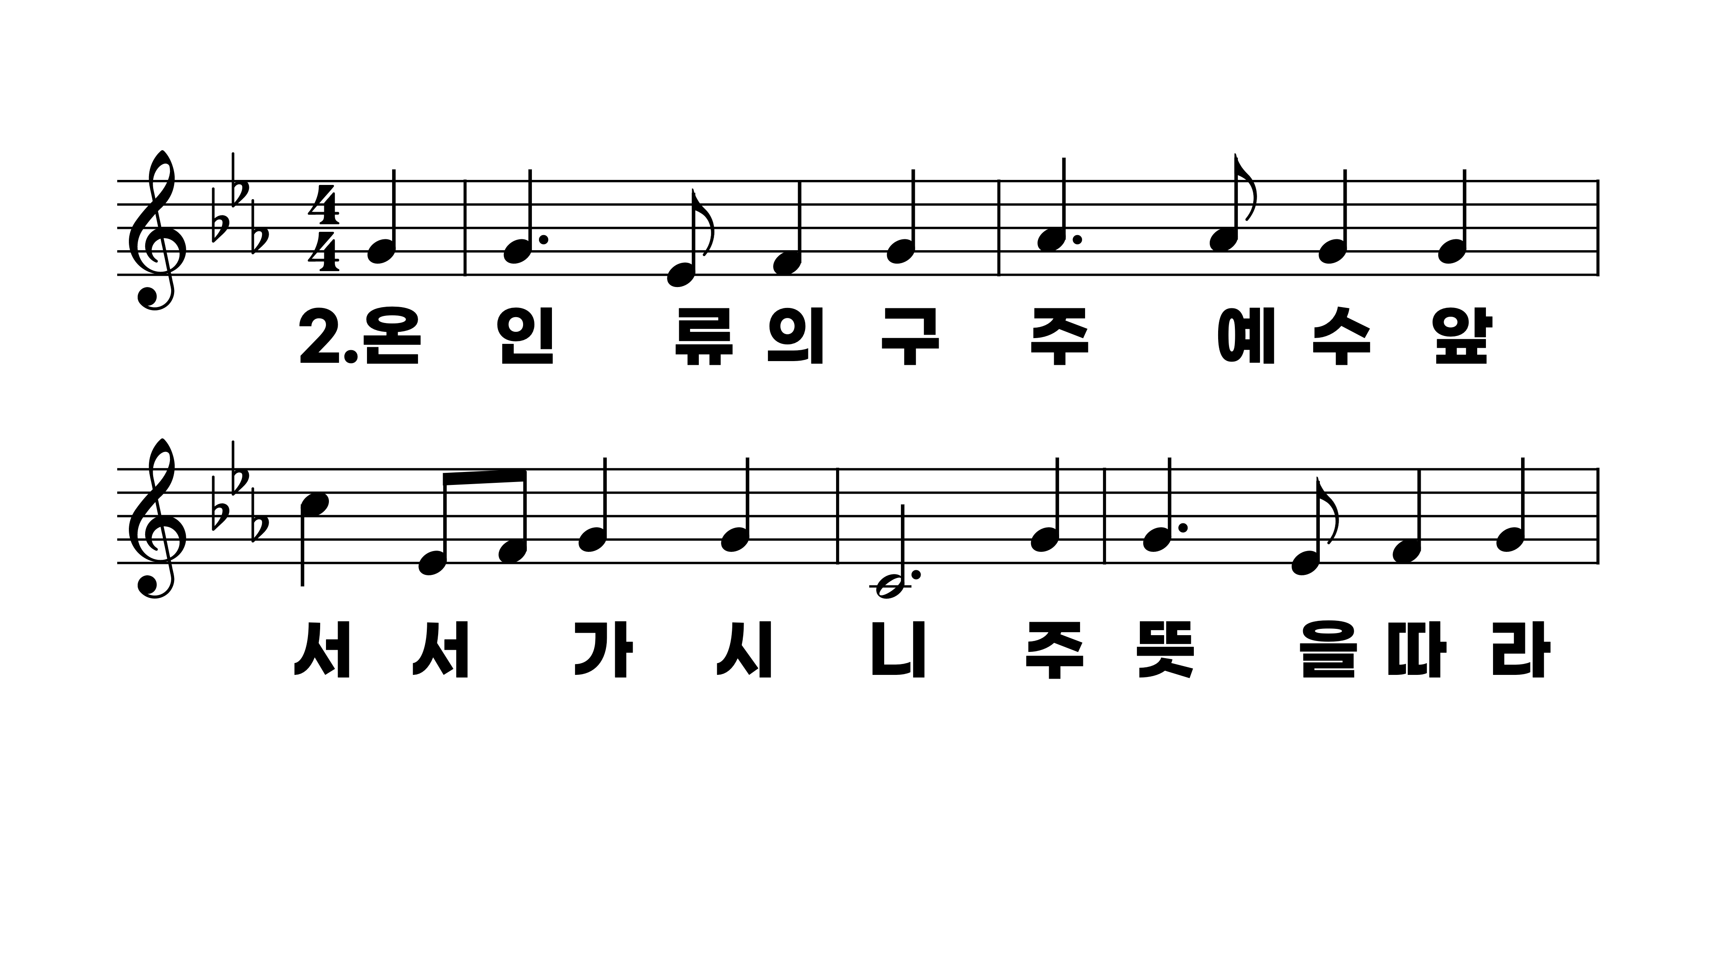
139장 오 영원한 내 주 예수
1.오영원한내
2.온인류의구
3.참소망의내
4.참생명과빛

Slide 5
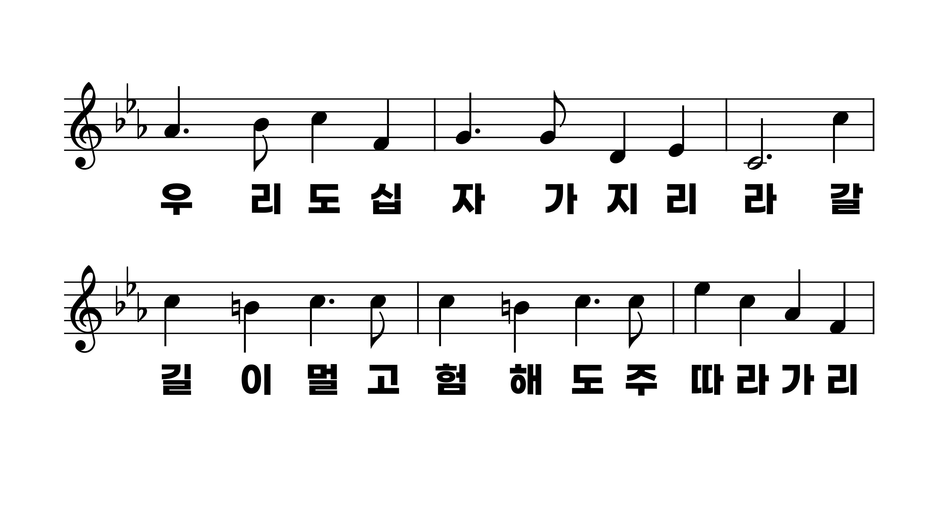
139장 오 영원한 내 주 예수
1.오영원한내
2.온인류의구
3.참소망의내
4.참생명과빛

Slide 6
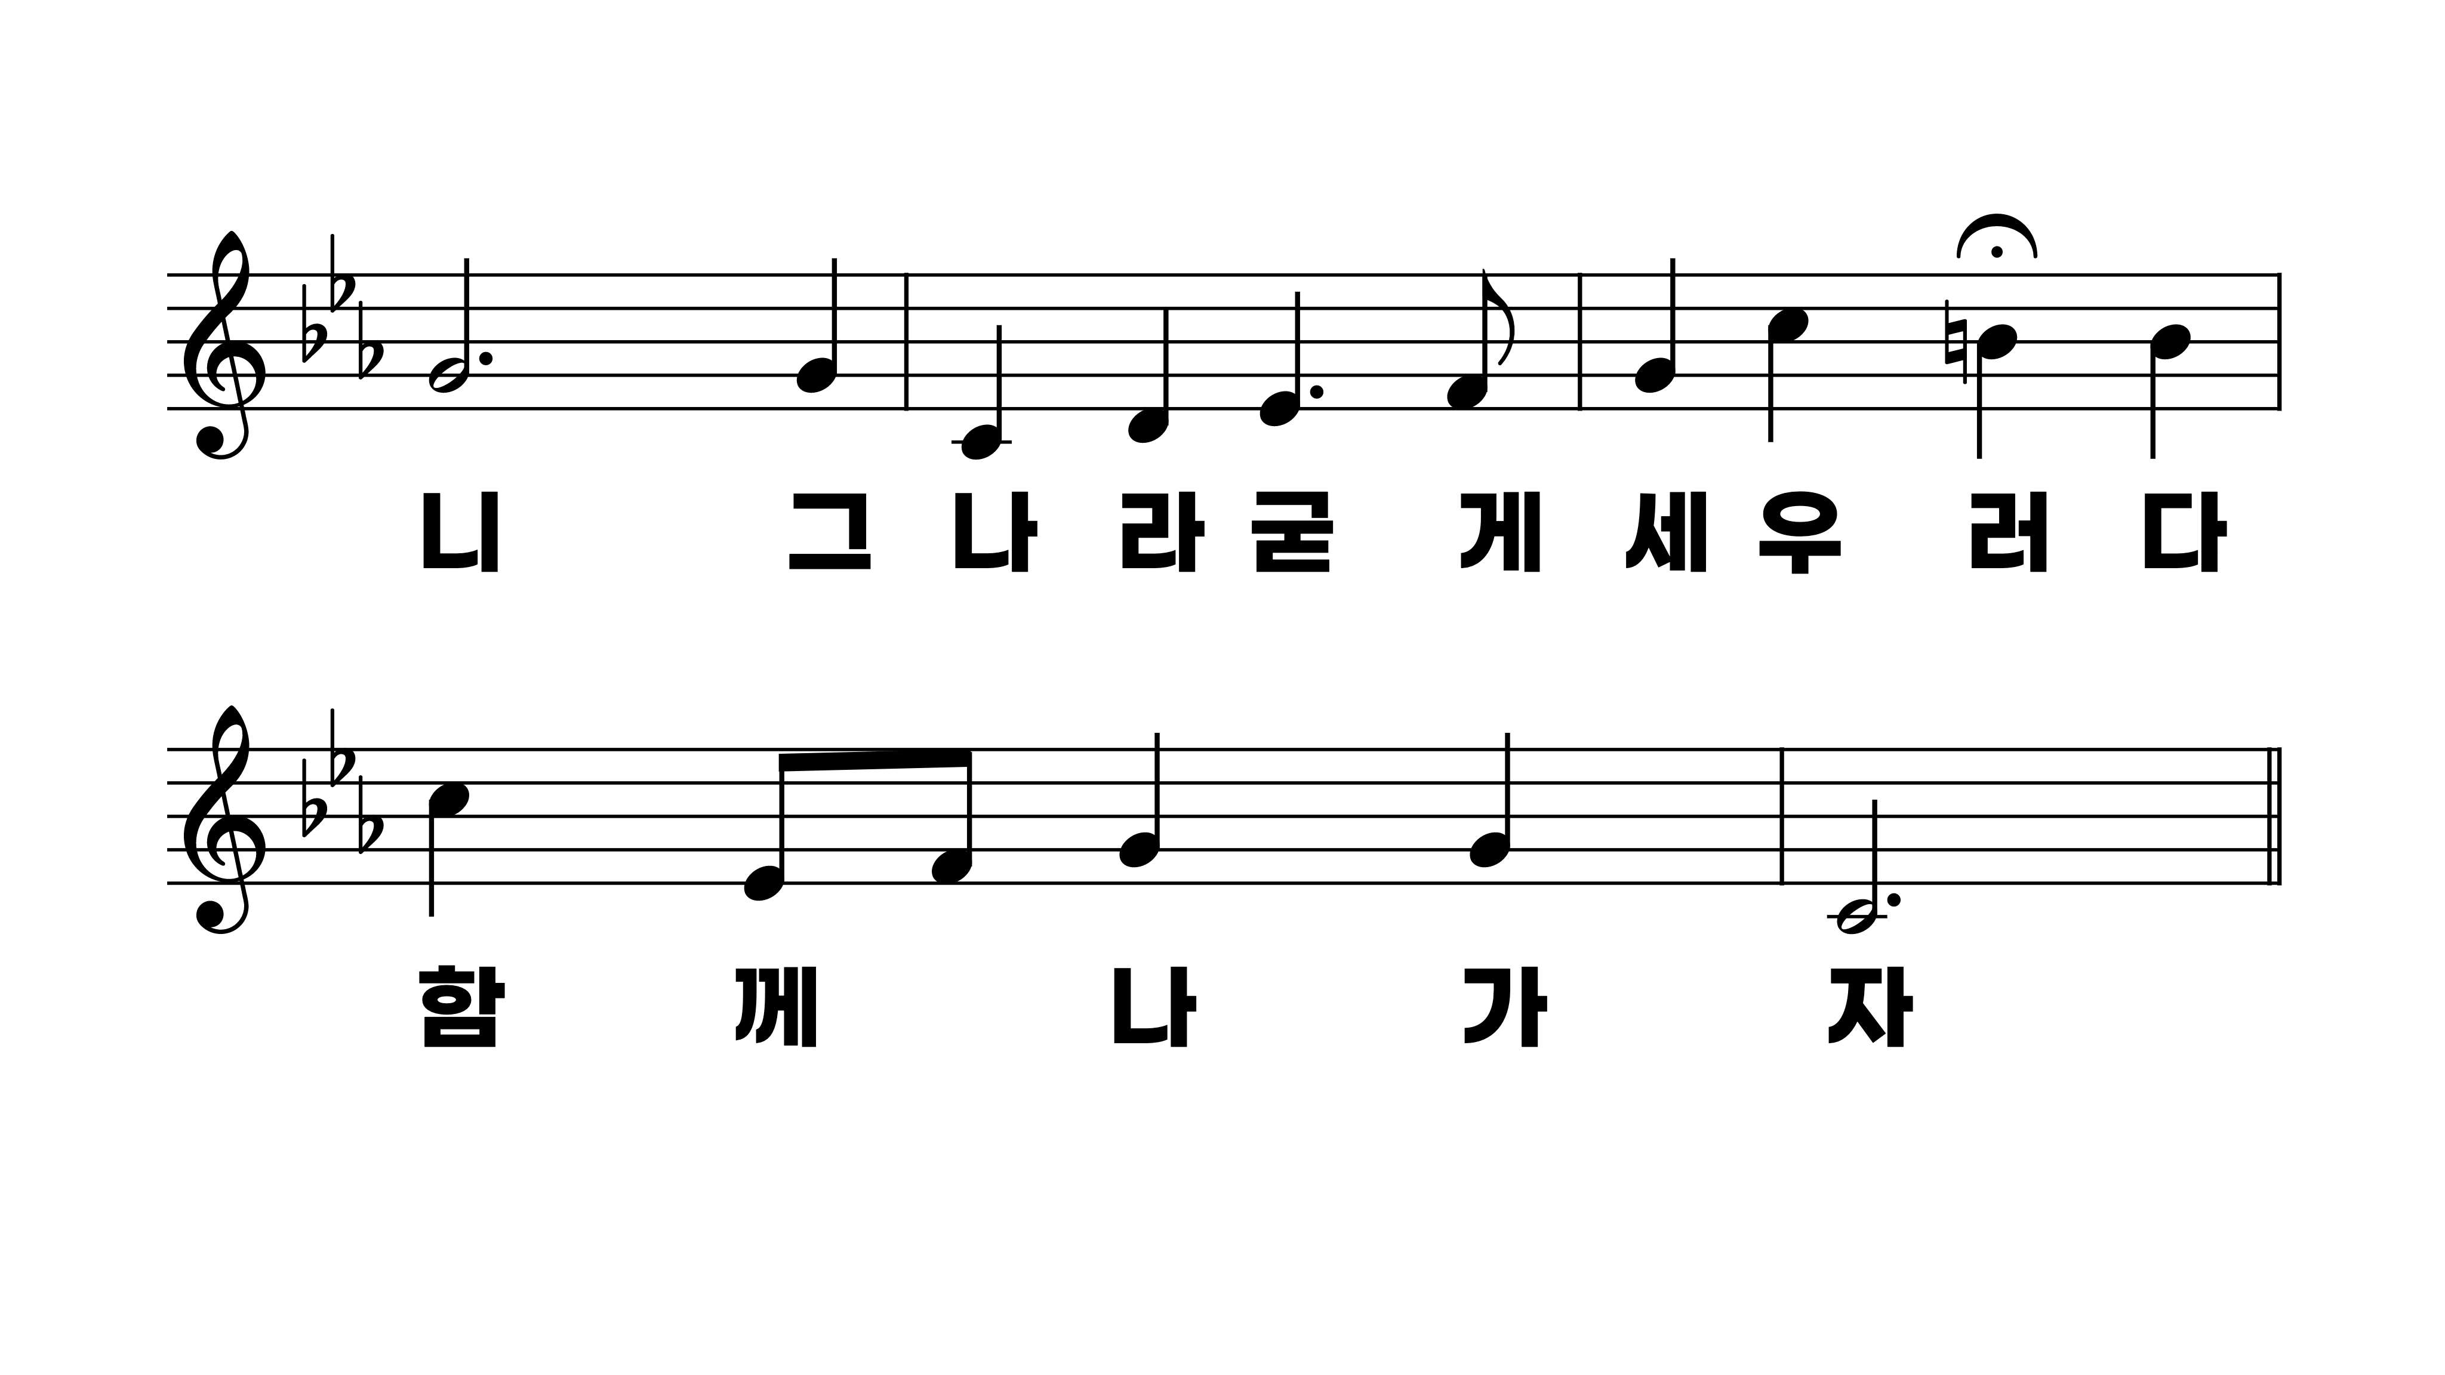
139장 오 영원한 내 주 예수
1.오영원한내
2.온인류의구
3.참소망의내
4.참생명과빛

Slide 7
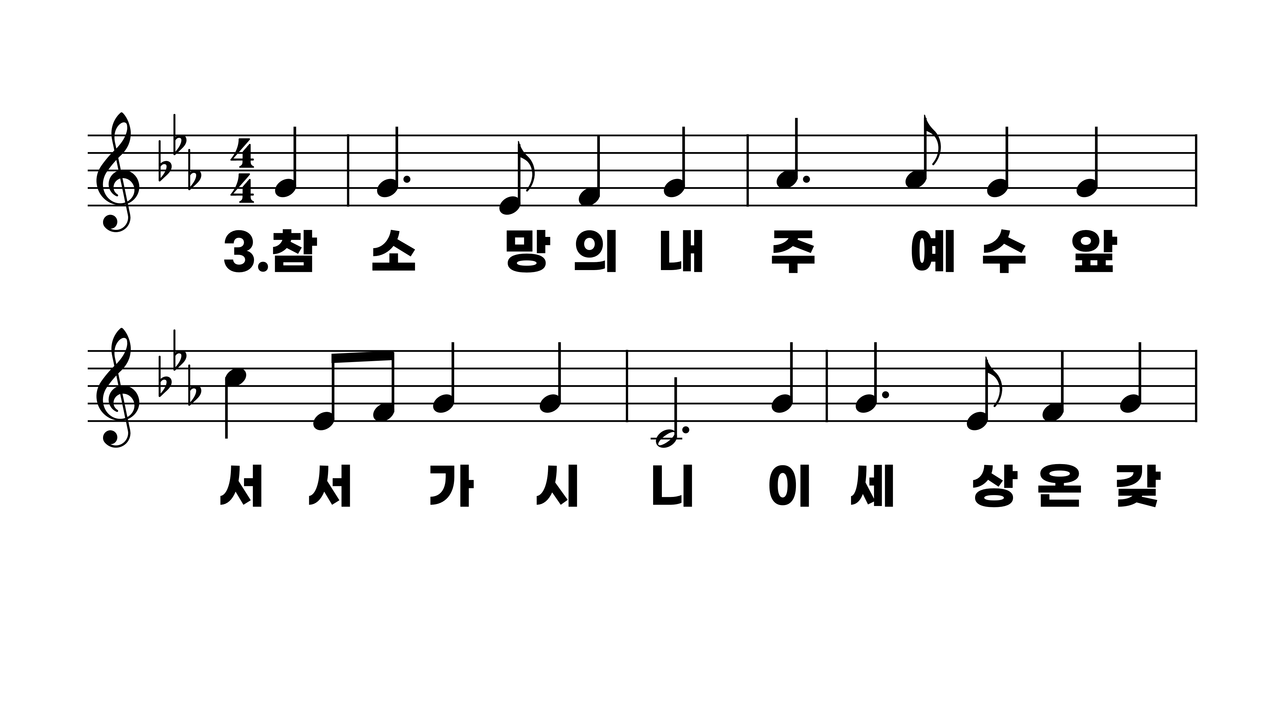
139장 오 영원한 내 주 예수
1.오영원한내
2.온인류의구
3.참소망의내
4.참생명과빛

Slide 8
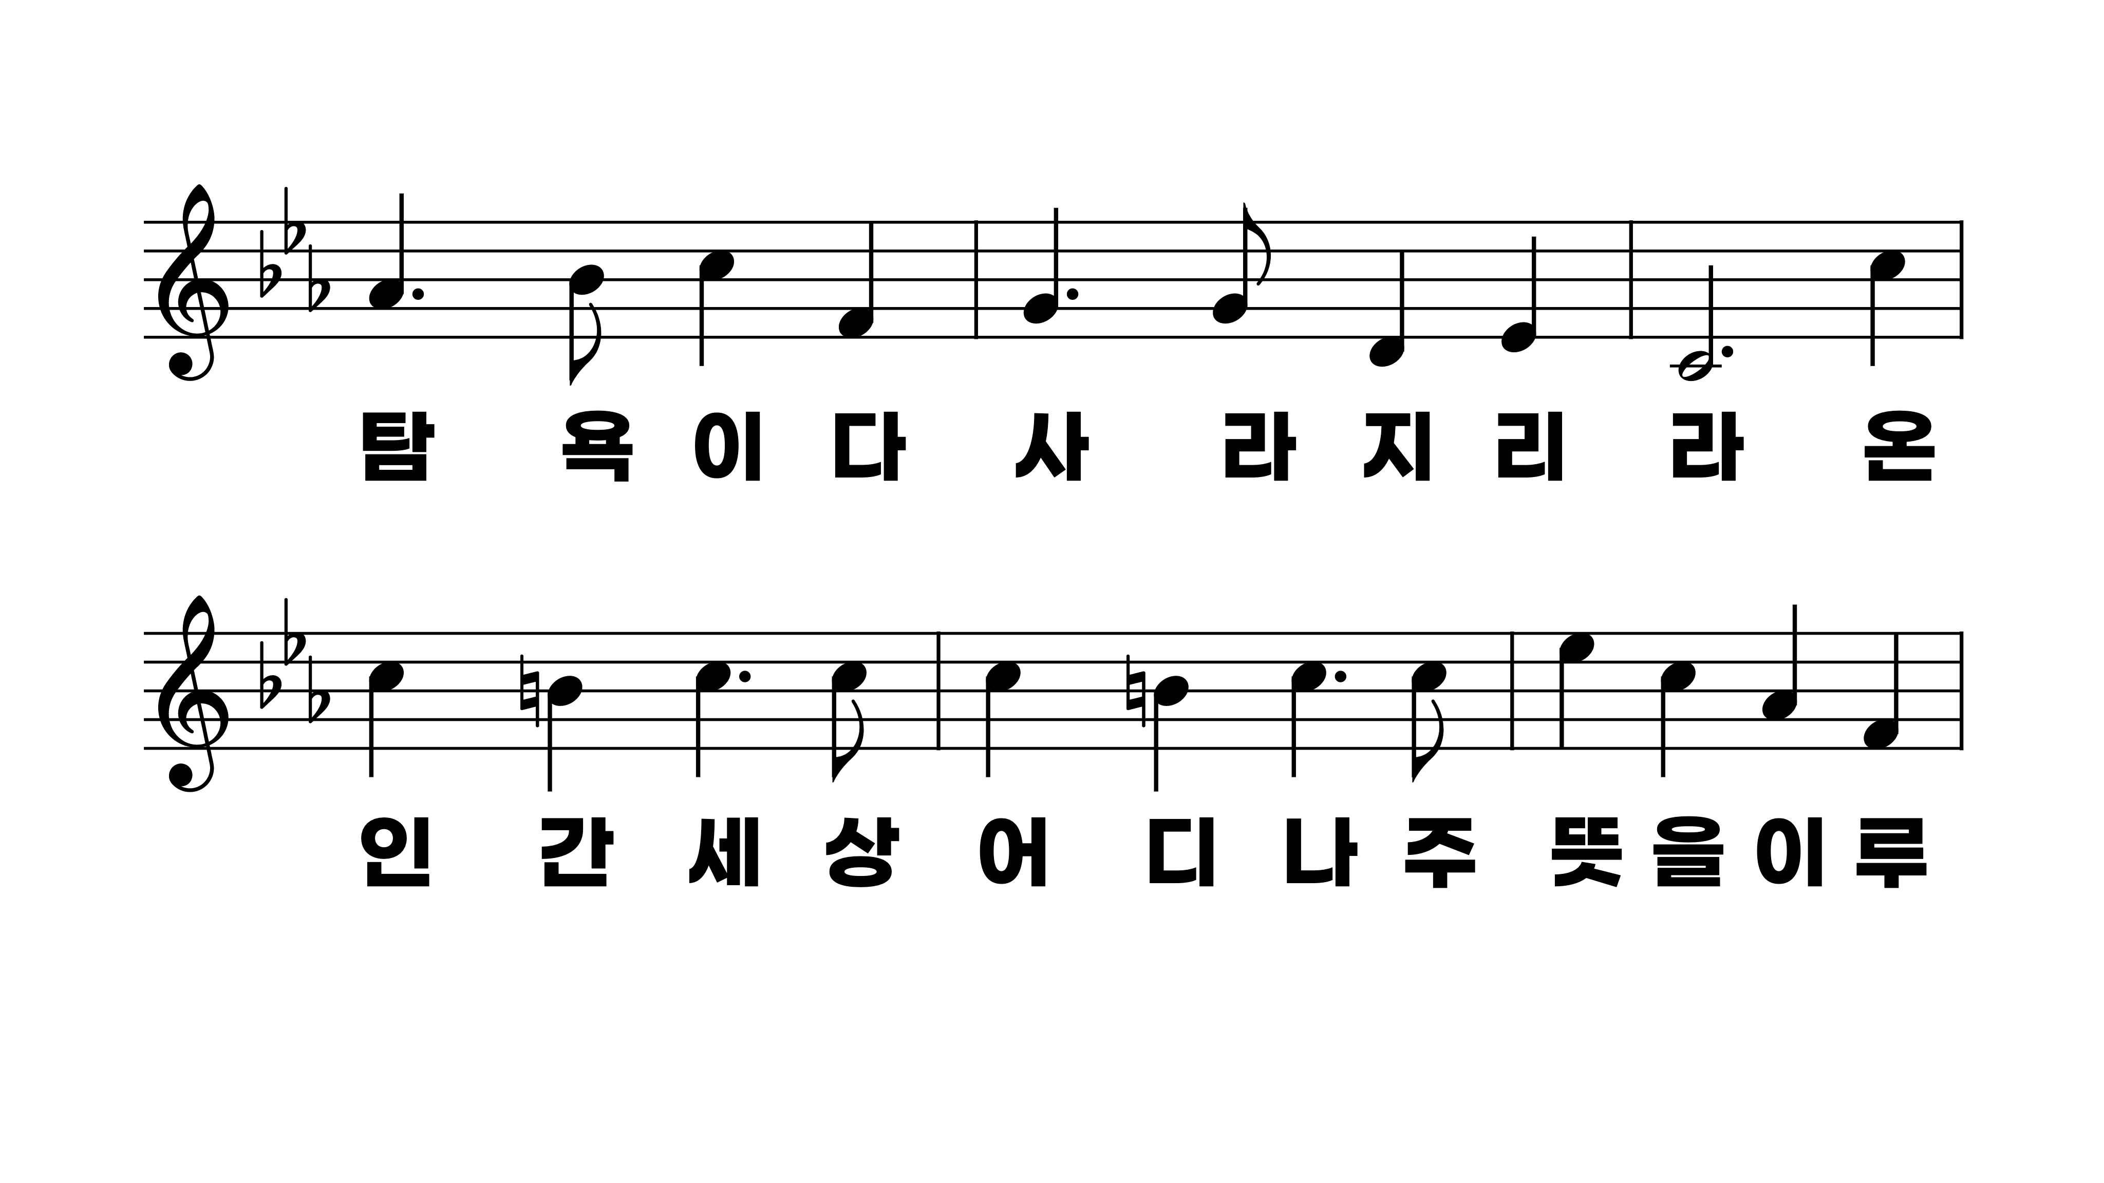
139장 오 영원한 내 주 예수
1.오영원한내
2.온인류의구
3.참소망의내
4.참생명과빛

Slide 9
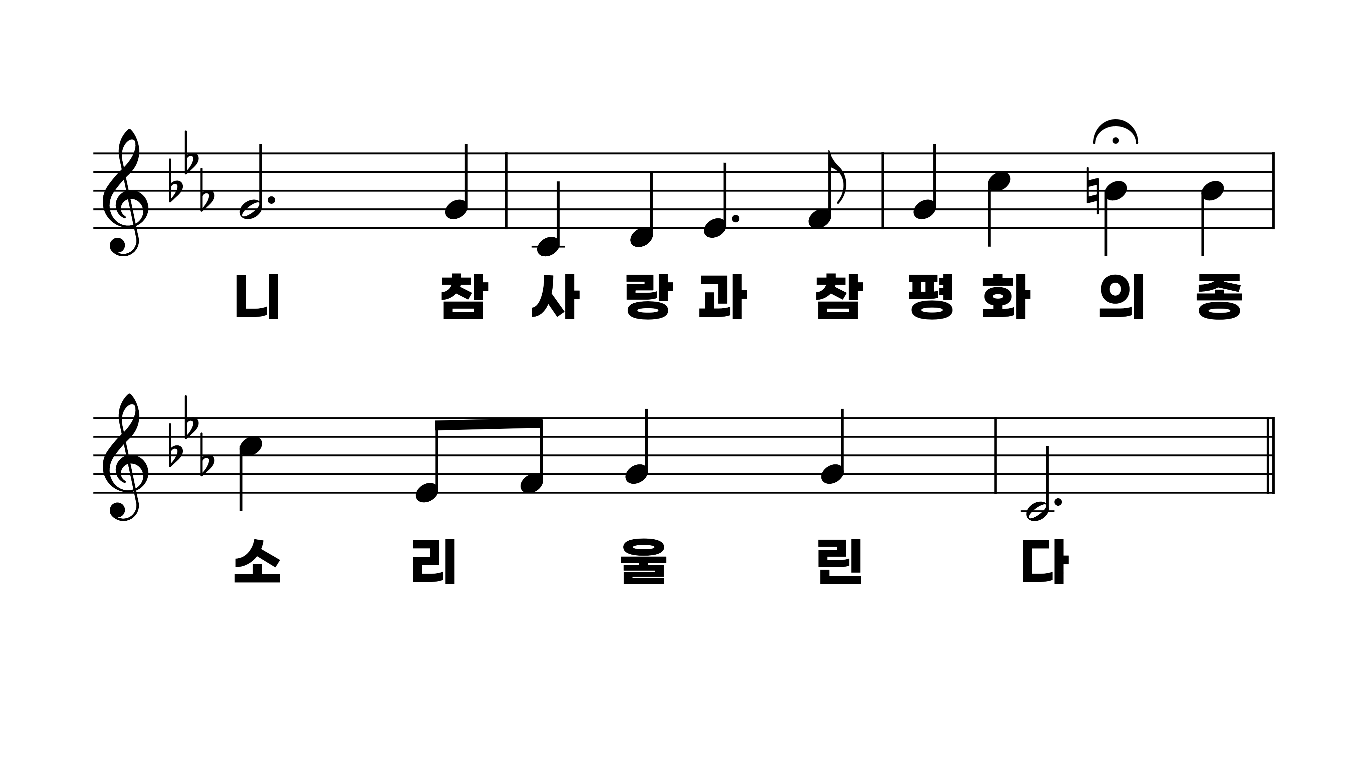
139장 오 영원한 내 주 예수
1.오영원한내
2.온인류의구
3.참소망의내
4.참생명과빛

Slide 10
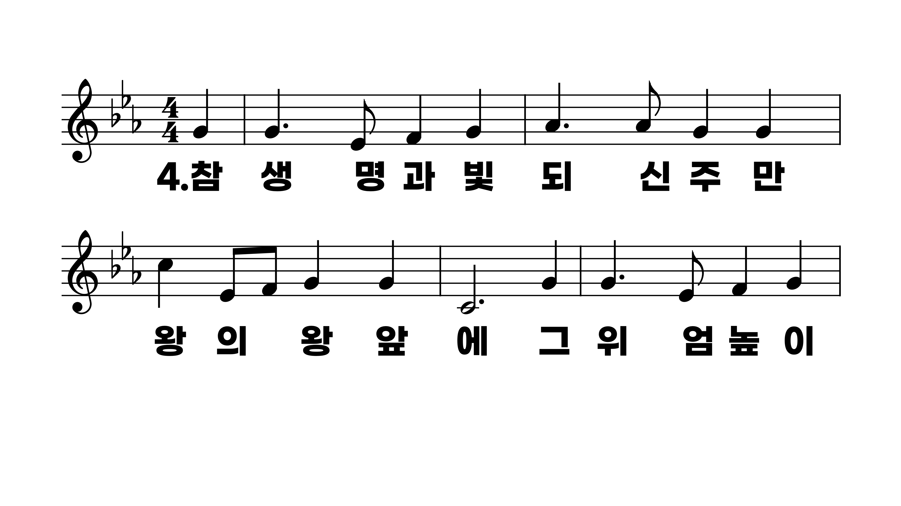
139장 오 영원한 내 주 예수
1.오영원한내
2.온인류의구
3.참소망의내
4.참생명과빛

Slide 11
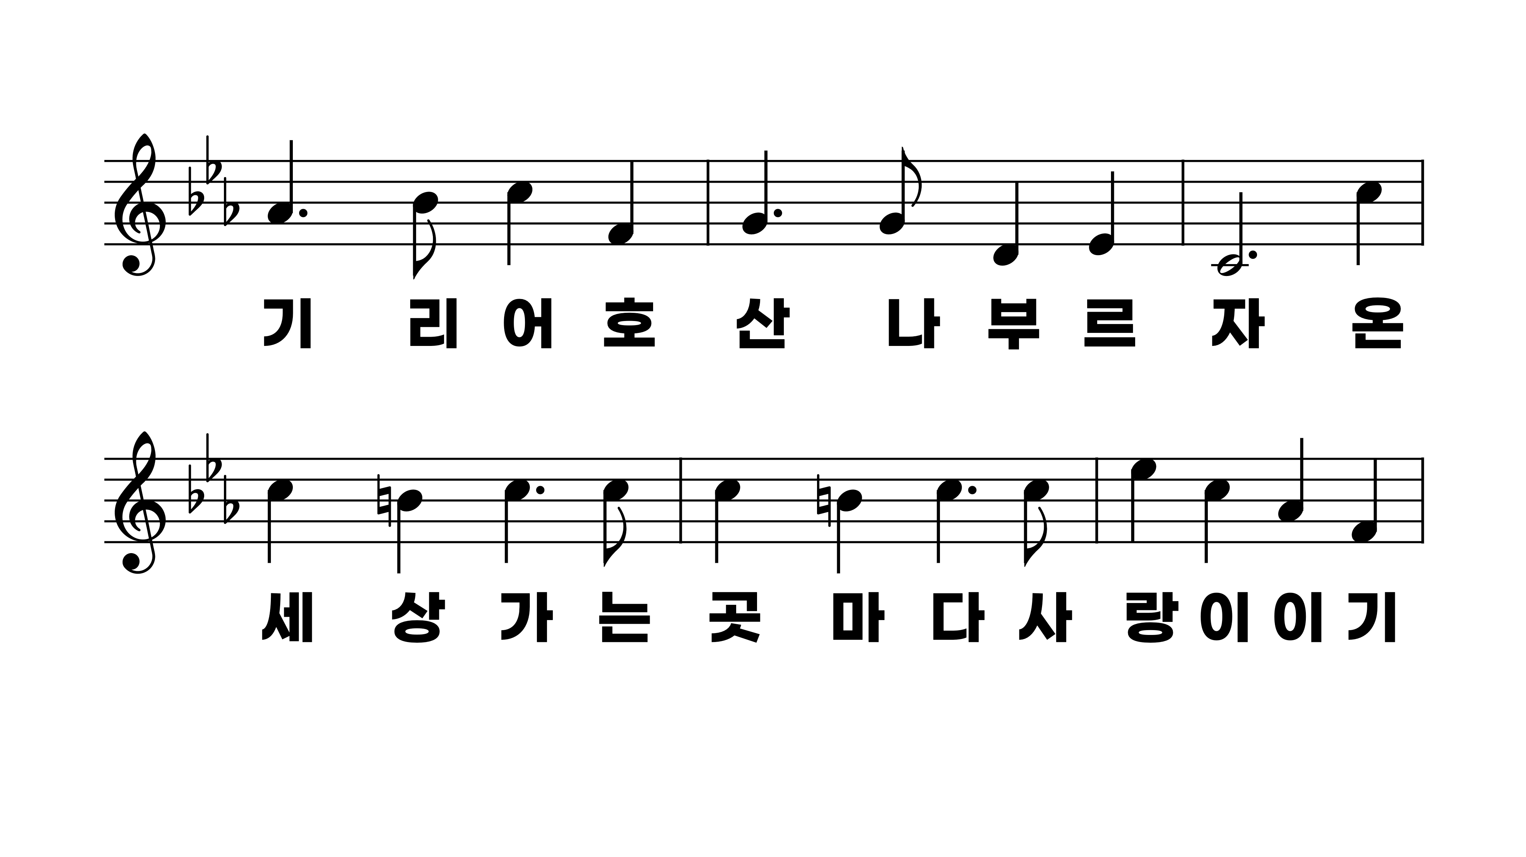
139장 오 영원한 내 주 예수
1.오영원한내
2.온인류의구
3.참소망의내
4.참생명과빛

Slide 12
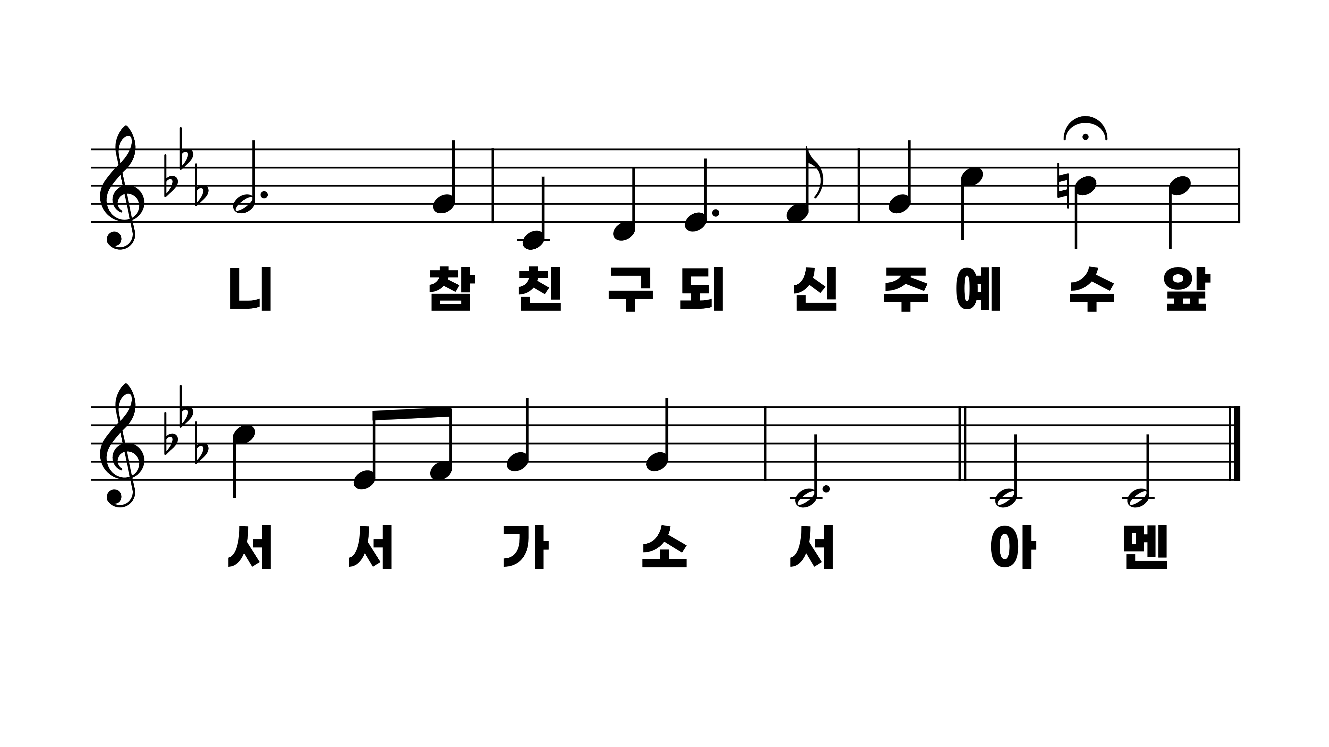
139장 오 영원한 내 주 예수
1.오영원한내
2.온인류의구
3.참소망의내
4.참생명과빛

